Slide 1
Generalization & Discrimination
Pertemuan 5
Lita Patricia Lunanta, M. Psi

Slide 2
Response yang sudah dipelajari, ketika sudah terhubung dengan satu stimulus, akan juga terhubung dengan stimulus lain yang memiliki kesamaan

Slide 3
Kemampuan akhir yang diharapkan
Mahasiswa mampu menggunakan diskriminasi stimulus secara efektif dalam rancangan modifikasi perilaku.
Mengindentifikasi situasi-situasi yang dikendalikan oleh stimulus-stimulus tertentu.

Slide 4
Generalization
Primary & secondary
Notes:
Secondary yang butuh proses belajar sebelumnya, misalnya stimulus”tenang” dan “ diam”
Butuh proses belajar utk tau itu hal yang sama

Slide 5
Beberapa faktor
Attention
Innate vs learned behavior
Stimulus control
Stimulus yang membantu menentukan munculnya response yang benar
Stimulus generalization gradient
Sejauh mana stimulus di generalisasi dan didiscriminasi (satu kurva yang sama)
Notes:
Attention: respons pada stimulus dipengaruhi oleh perhatian yang dimiliki
Innate vs learned factors: memang ada perilaku yang khas pada species tertentu, yang membuat mrk lbh memperhatikan stimulus tertentu

Slide 6
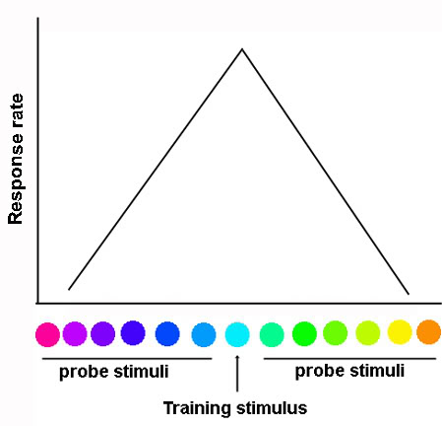
Generalization Gradient

Slide 8
Prosedur generalization
Simultaneous vs successive stimulus presentation
Single vs multiple-stimulus testing
Selection of measure
Absolute generalization: perbedaan kekuatan respons pada stimulus yang diuji
Relative generalization: persentase dari kekuatan respons

Slide 9
Penjelasan mengenai Generalisasi
Previous learning: differential reinforcement
Functional vs physical explanation
Notes:
Functional: mirip dengan efek differential reinforcement. Kemampuan mengenali komponen yang relevan atau tidak relevan dari stimulus. Penjelasan fisik sudah lama ditolak, generalisasi terjadi karena memang ada sebaran pengetahuan di otak

Slide 10
Variabel yang mempengaruhi variasi generalisasi
Predictiveness of the stimulus
Amount of training
Partial reinforcement
Reward & punishment
Training-test time
Motivation
Brain stimulation

Slide 11
Excitation & inhibition
Peak shift
Behavioral contrast
Transposition
Errorless discrimination
Notes:
Excitation: bergerak meningkatkan perilaku
Inhibition: bergerak menurunkan perilaku

Slide 12
Discrimination

Slide 13
Faktor yang mempengaruhi
Selective attention
Transfer of training

Slide 14
Teori diskriminasi
Continuity theories
Noncontinuity theories
Cue-reversal studies
“Blocking” studies

Slide 15
Special cases
Discrimination in verbal learning
Insoluble discrimination problems
Terjadi secara random, reinforcement tidak berfungsi. Seperti learned helplessness. Fiksasi repons
Respons benar tapi perbedaan antar stimulus terlalu kecil sehingga tidak dapat dirasakan bedanya

